Slide 1


Stage de 4ème année
Développement de code standard pour lire et écrire les puces électroniques
Par Youssef EL FAIK
Enseignant référent :
Maxime BAVENCOFFE
Tuteur :
Stéphane LINGER
Notes:
Beaucoup de choses à dire et à faire.
Je vais passer un peu plus de temps sur ce qui me semble important pour comprendre ma démarche.
Je vais vulgariser certaines notions, et en omettre d’autres.

Slide 2
Objectifs du stage
Amélioration d’un tracker de position 3D : le HIVE Tracker
Réalisation d’une simulation
Augmenter la précision du système
Conception d’un boîtier
Caractérisation de la précision

Slide 3
Déroulement de l’exposé
Présentation du laboratoire et du Tracker
Simulation du système
Les Lighthouses
Principe du positionnement
La simulation
La fusion de capteurs dans le Tracker
Les capteurs du Tracker
Le filtre de Kalman
L’implémentation
Conception d’une coque
Conception d’un banc d’essai
Des bases vers le Tracker
Conclusion

Slide 4

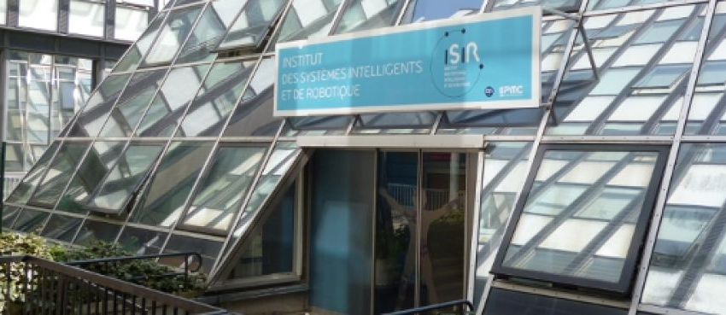

Institut des Systèmes Intelligents et de Robotique
Domaines d’application :
Assistance chirurgicale
Rééducation fonctionnelle
Micro / Nanomanipulation
Haptique
Intelligence artificielle ...
Notes:
Rassemble : chercheurs et enseignants-chercheurs
Pluridisciplinaire : mécanique, l’automatique, le traitement du signal et l’informatique.
UMR commune à Sorbonne université (anciennement UPMC) et CNRS

Slide 5
Institut des Systèmes Intelligents et de Robotique
Équipes de travail
INTERACTION
HCI
Développe les techniques mettant en interaction les mondes physiques et virtuels.
Améliore les interactions homme-machine connues avec les nouvelles technologies.
Notes:
4 équipes avec des champs d’actions différents & dont Sinan HALIYO fait parti
Dans l’équipe INTERACTION → 5 groupes
Dont HCI fait parti. L’ingénieur Cédric HONNET fait parti, mais moi je ne fais pas officiellement parti de l’équipe, même si le projet HIVE Tracker sera probablement utilisé pour HCI

Slide 6
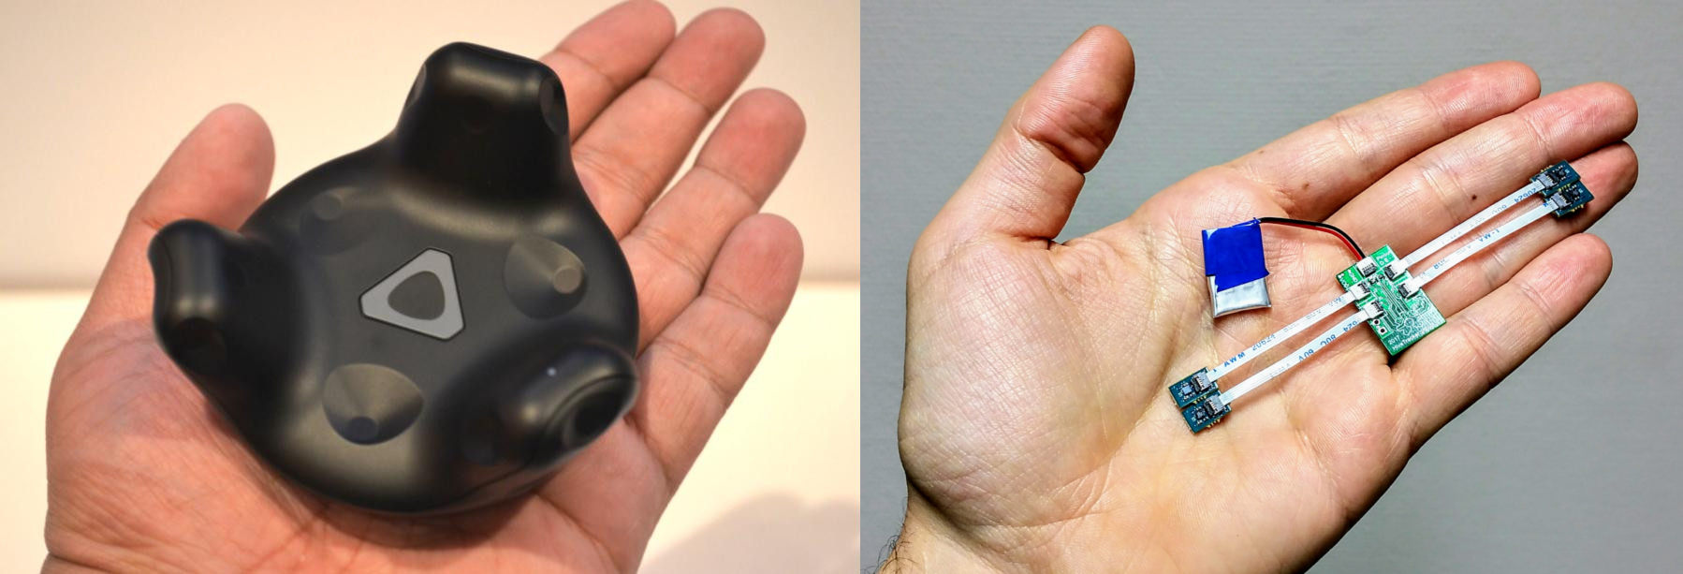


Le projet
Le HIVE Tracker
Notes:
Miniaturisation d’un système de tracking
Collaboration de 3 laboratoires

Slide 7
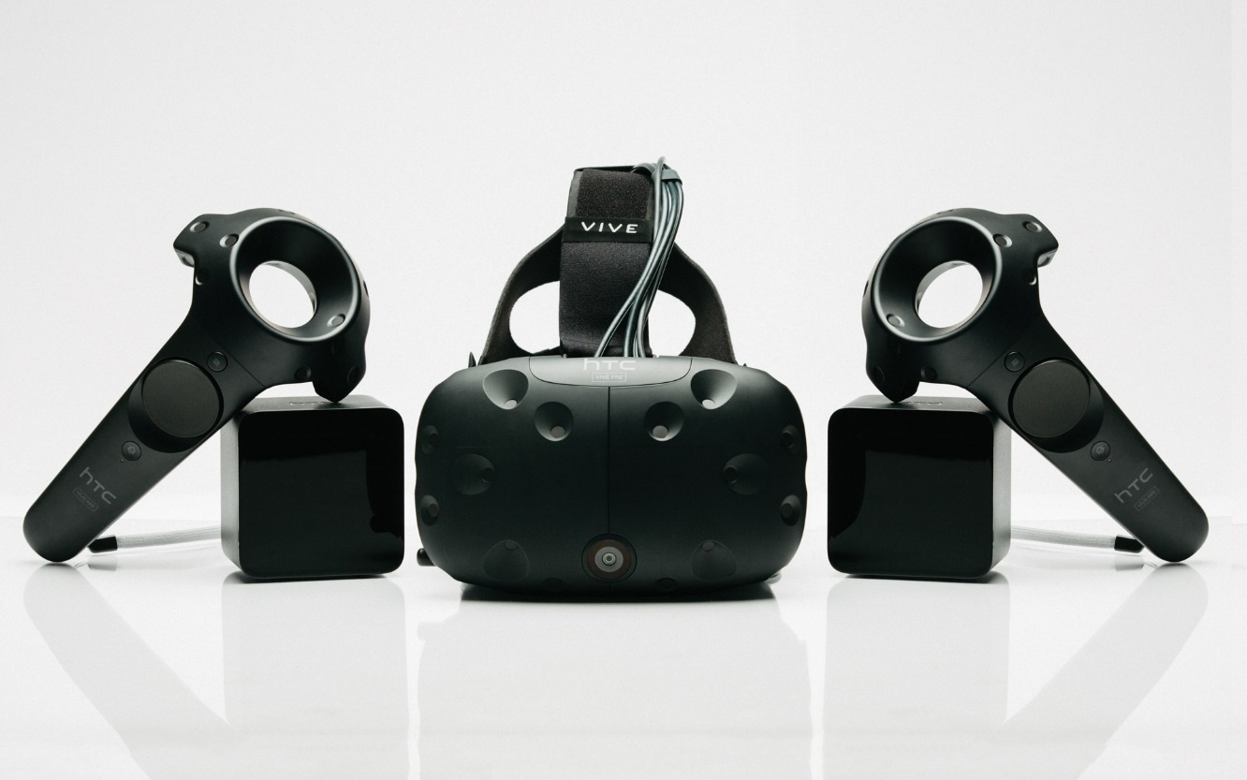
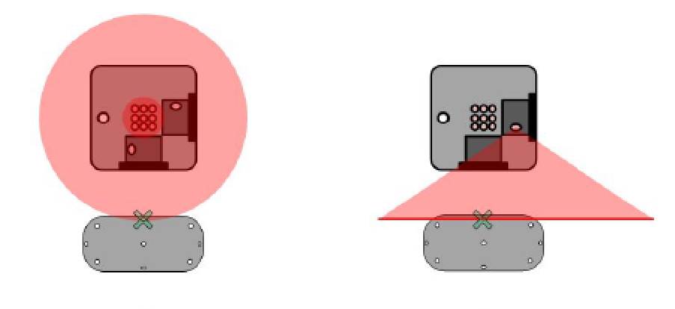
Simulation du système
Présentation des lighthouses
Le Flash
Le Scann

Slide 8
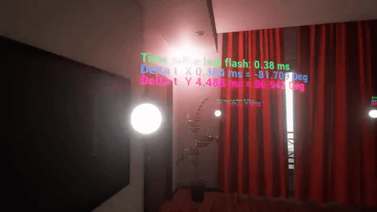
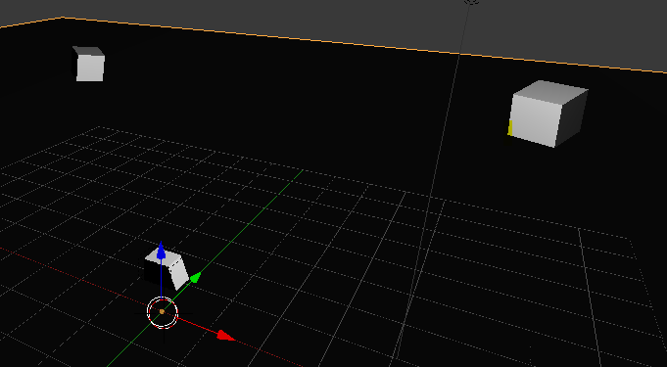
Simulation du système
Comment fonctionne la localisation ?
Youtube
Logiciel Blender

Slide 9
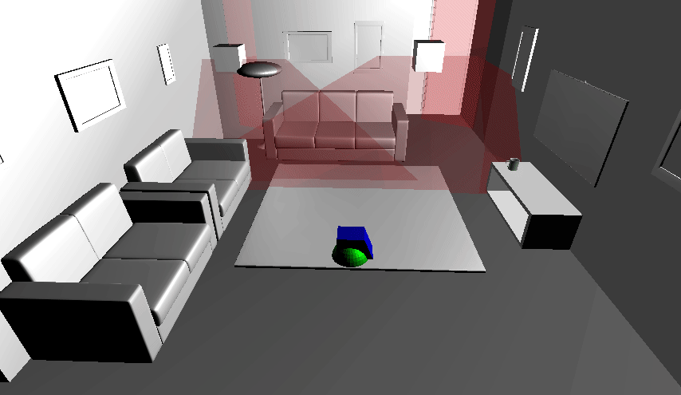
Simulation du système
La simulation Blender
Logiciel Blender
Notes:
J’ai fait le choix de ne pas reprendre la simulation du précédent groupe de travail → buggé…
Mais j’ai traduit chaque élément de leur code
Pas parfait → le point calculé saute, le point calculé n’est pas parfaitement sur l’objet courant
Discussion avec en réunion → Augmenter vitesse de rotation + FPS
Cependant ça n’a pas donné de meilleurs résultats → Saturation en amont du logiciel ? Thread ?

Slide 10
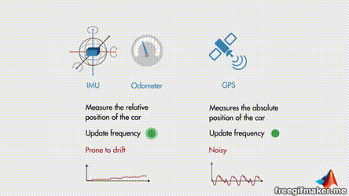
La fusion de capteurs
Les capteurs embarqués
Le filtre de Kalman
Hypothèse : La mesure suit une loi normale N (μ,σ²)
Prédiction
Mise à jour
La centrale inertielle
Le système de localisation
Notes:
IMU → 30Hz
Photodiodes → 500 Hz
Garder le meilleur de chaque capteur
Différentes hypothèses dont la principale : Mesure = loi normale

Slide 11
La fusion de capteurs
L’utilisation du filtre
 | Kalman version 1 | Kalman version 2
Prédiction | IMU brute | Fonction linéaire (IMU + optique)
Mise à jour | Fusion des deux | Fusion des trois
Remarque : Ceux-ci seront comparés sur le HIVE Tracker
Notes:
Fonction linéaire en considérant, à partir des mesures précédente, la vitesse linéaire sur un petit interval de temps.

Slide 12
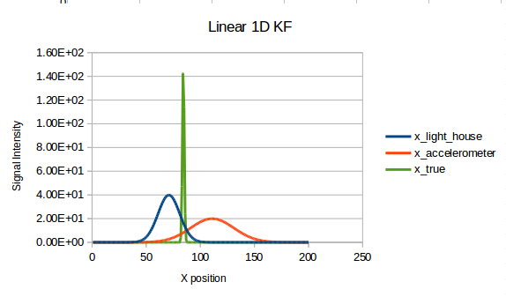
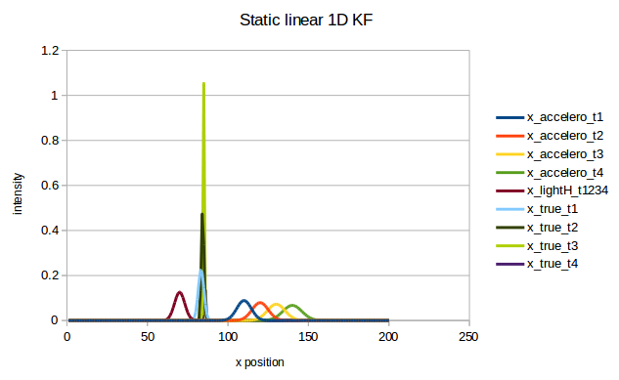
La fusion de capteurs
Le filtre de Kalman
Notes:
Il s’agit ici de simuler des données des capteurs pour ensuite calculer la “vrai” position du système. Plus la mesure est précise plus la courbe est “resserrée”
Comme dans la littérature : valeur calculée est plus précise, et plus proche de la valeur du lighthouse
Pour chaque “étape” on voit que la position calculée est de plus en plus précise. Bien que l’accéléromètre dérive

Slide 13
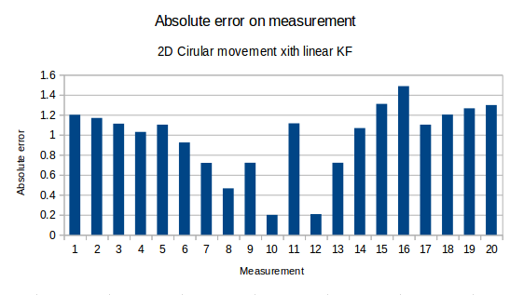
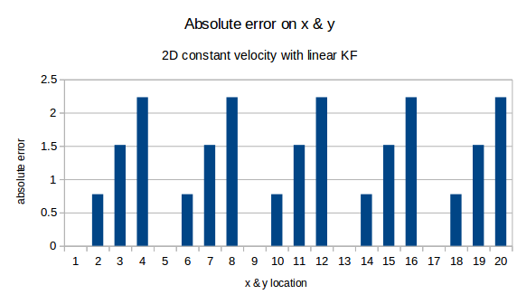
La fusion de capteurs
Estimation de la précision du filtre de Kalman en 2D
Notes:
Simulation des données de l’accéléromètre + photodiode
accéléro : plus grde variance que photodiodes & valeur qui dérive de manière constante
photodiode : précision parfaite mais fréquence de rafraichissement 4 fois moindre
Problème pour l'évaluation réelle des performances, dérive et les variances ont été choisie de manière empirique
Incertitude sur les calculs des erreurs en 0

Slide 14
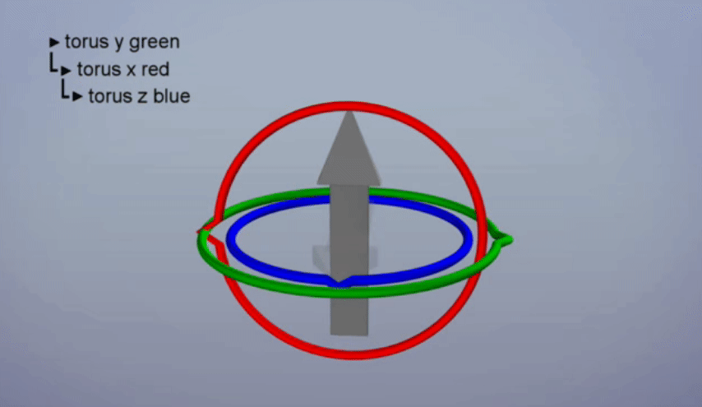
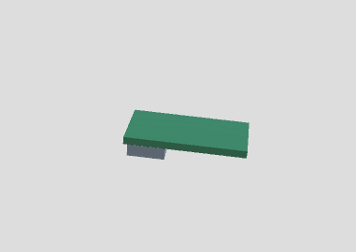
L’implémentation
Le blocage de cardan
Les angles d’euler
Logiciel Unity
Youtube
Solution → Quaternions
Notes:
On voit que lorsque l’on tourne à l’envers, le tracker saute.
Quaternions ~ revient à rajouter un quatrième axe de rotation

Slide 15
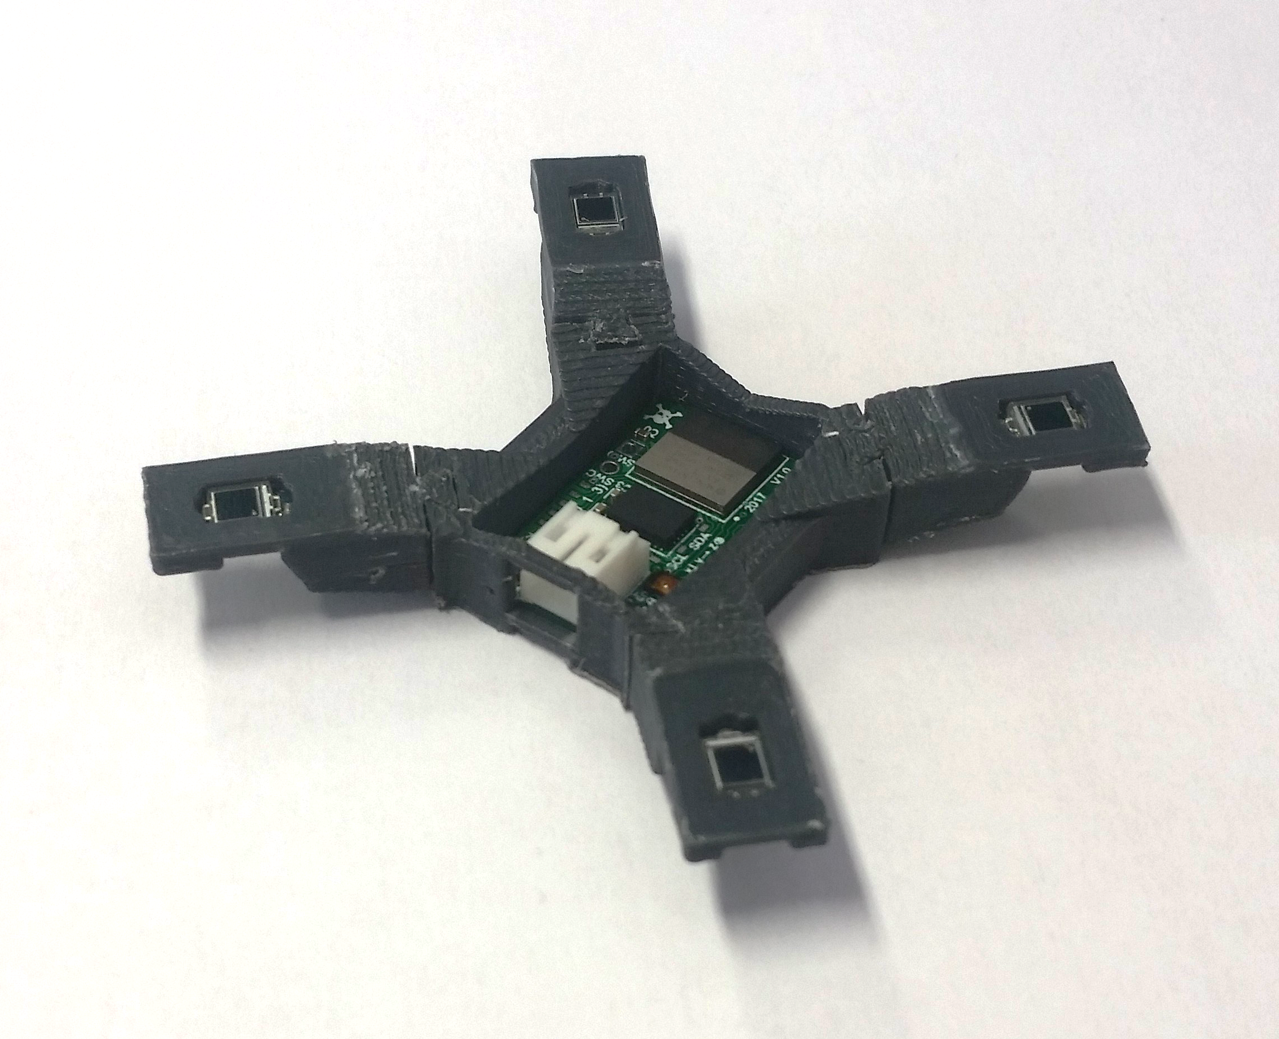
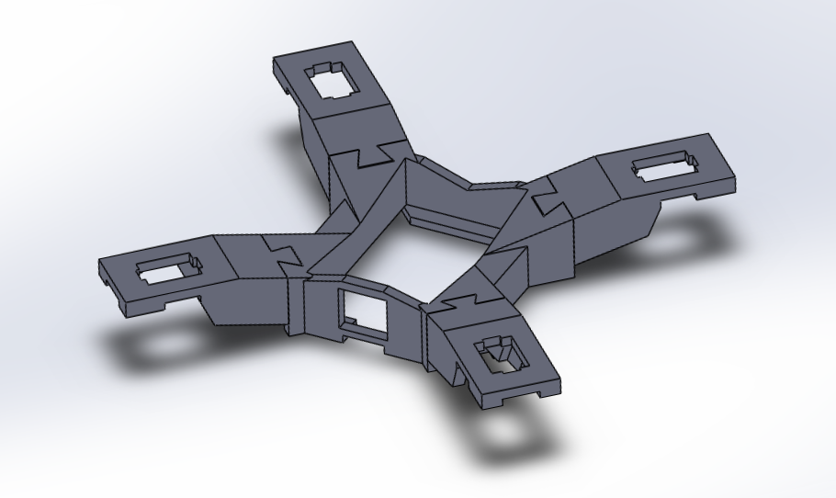
L’implémentation
Modélisation d’un premier boîtier modulaire
SolidWorks
Photo
Notes:
Boîtier modulaire de développement

Slide 16
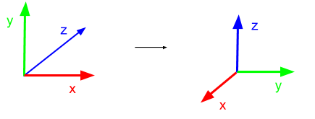
L’implémentation
Etat actuel → Déplacement réel ≠ Déplacement virtuel
Différentes utilisations des timings :
Changement de repère au début du code → conservation du code de la simulation
Changement de repère à la fin
Matrice de rotation
Matrice de transformation homogène
Repère OpenGL
Repère Blender
Notes:
REMARQUE : Avant de commencer, nous appellerons “repère Vive” la base indirecte avec y vers le haut et “repère conventionnel” le repère directe avec z vers le haut
Les deux versions du problème sont sensiblement les mêmes
V1 → Changer directement la matrice de transformation homogène dans le repère “conventionnel”
→ Utilisation directe du code de la simulation
V2 → changer de repère à la fin

Slide 17
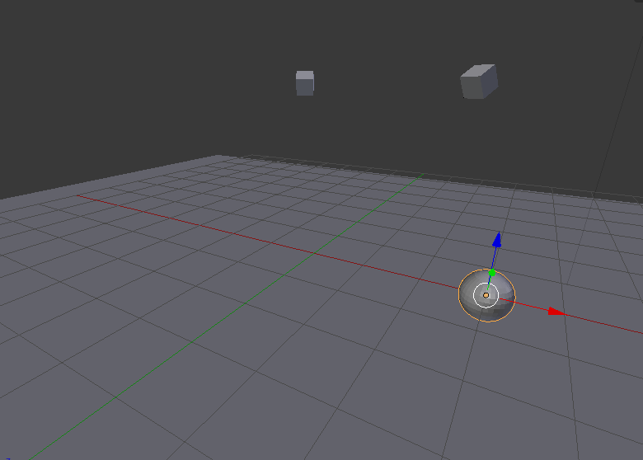
L’implémentation
La simulation de données :
Conséquences :
La trajectoire initiale est dessinée par l’objet courant
Situation du problème : Matrices de transformations homogènes ou erreur dans un matrice de changement de base
Logiciel Blender
Notes:
Coordonnées d’un cercle lues à partir un fichier texte
Puis, transformations inverses du positionnement virtuel
REMARQUE : des erreurs mathématiques du premier jet de code montraient des résultats de déplacement similaires à ceux observés sous Blender

Slide 18
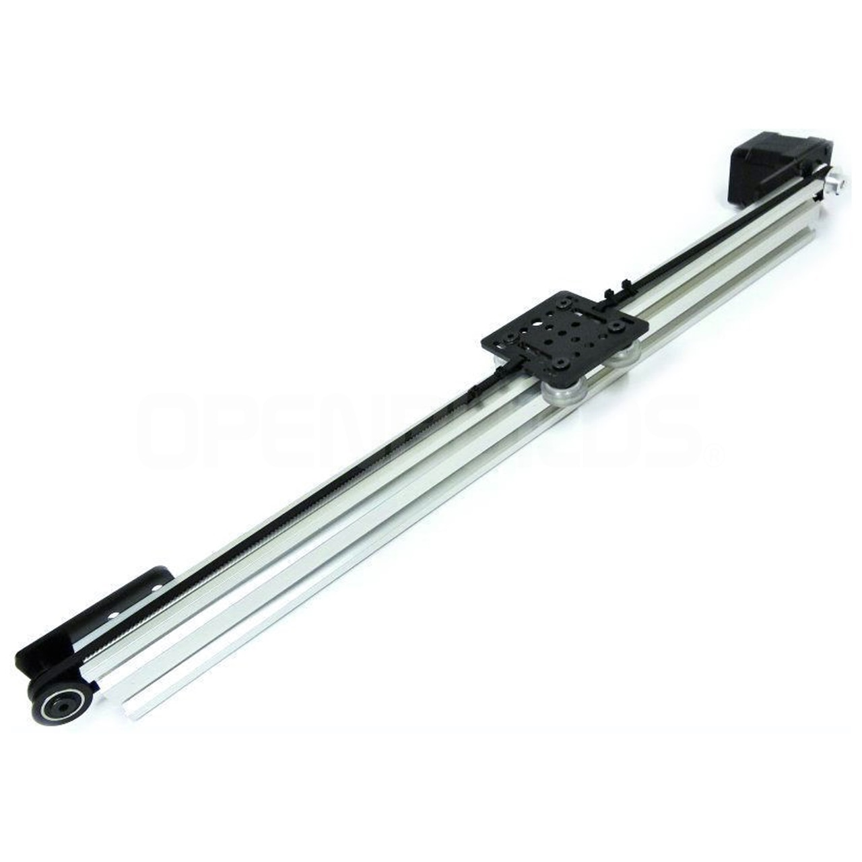
L’implémentation
Conception d’un banc d’essai sous-millimétrique
Mécanique
Electronique
Alimentation CC 12V
Driver pour moteur pas à pas
Moteur pas à pas NEMA 17
Microcontrôleur Atmel
Prix : ~170€ Précision : Estimée à 0.25 mm
Notes:
Cahier des charges : Banc d’essai sous-millimétrique
Permettra de prouver la précision, et connaître l’écart-type des systèmes de mesure du tracker

Slide 19
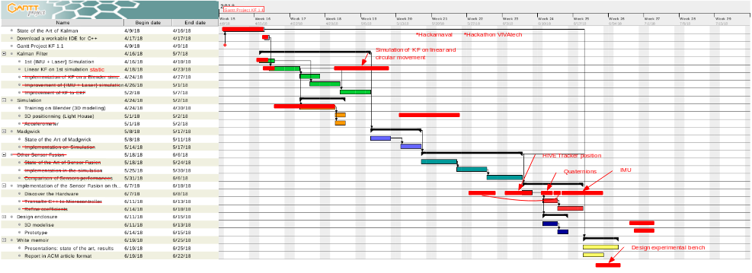
Conclusion
Le gantt
Notes:
Certaines tâches ont été moins longues que prévu mais d’autres plus longues

Slide 20
Conclusion
Tâches chronophages :
Apprentissage outils mathématiques
Exploration des outils de développement logiciel
Manque de documentation constructeur officiel
Ce qu’il reste à faire :
Finalisation de la fusion des capteurs réels
Évaluer les performances
Diodes sur un corps solide
Notes:
ça fait parti du travail de recherche de faire face à l’imprévu
Je pense avoir beaucoup appris à chercher tout seul des informations dans différentes resources

Slide 21
Bibliographie
https://fr.mathworks.com/videos/series/understanding-kalman-filters.html
"Probabilistic robotics" - Sebastian Thrun, Wolfram Burgard, Dieter Fox (Physique) p.40
http://perso.ensta-paristech.fr/~filliat/Courses/index.html - David Filliat
https://hivetracker.github.io/
“Blender pour Simulation Physique” - Sinan Haliyo
“Euler (gimbal lock) Explained” https://www.youtube.com/watch?v=zc8b2Jo7mno&t=159s
“Visualizing Quaternions” - Andrew J. Hanson

Slide 22
Merci de votre attention
Julien Mellet - ISIR - julien.mellet@insa-cvl.fr

